Slide 1
O SURGIMENTO DO ORIENTE MÉDIO FRONTEIRAS E TERRITÓRIOS
edilson adão
GEOGRAFIA DAS RELAÇÕES INTERNACIONAIS – LAGERE/GRI UNICAMP (IG)

Slide 2
PRIMEIRAS PALAVRAS

Slide 3
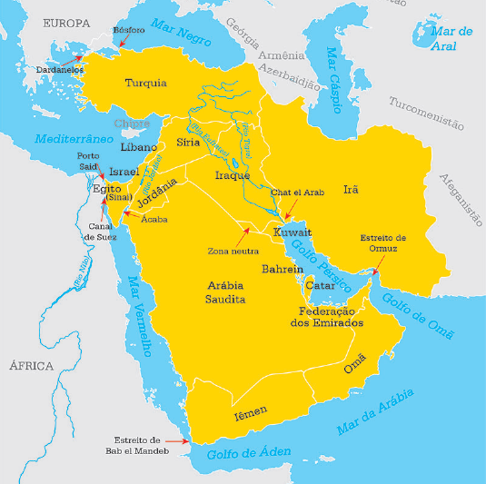
A região

Slide 4
Oriente Médio como subproduto do encontro
Derrocada turco-otomana
+
Imperialismo

Slide 5
Compreender o presente: âncora no passado
Pré-Primeira Guerra Mundial
Reino Unido
França
Rússia
Alemanha

Slide 6
Contexto da entrada dos árabes na 1ª guerra
Aliança árabes
+
Reino Unido
Interesse britânico Consolidar conquistas territoriais
Interesse árabe Independência

Slide 7
O CONTEXTO NO HEDJAZ E NO NEJED

Slide 8
O domínio otomano
(XIII-XX)
Norte da África
Sudeste da Europa
Parte do Oriente Médio

Slide 9
Hedjaz
Xerife de Meca
Hussein ibn Ali Hashemi
(clã Hashemita)
A Primeira Guerra Mundial
(1914-1918)
Os Acordos Mac-Mahon – Ali Hussein
A figura de Faissal
A figura de Thomas Edward Lawrence
Agente do imperialismo (?)
Apaixonado pela causa árabe (?)

Slide 11
A GRÃ SÍRIA

Slide 12
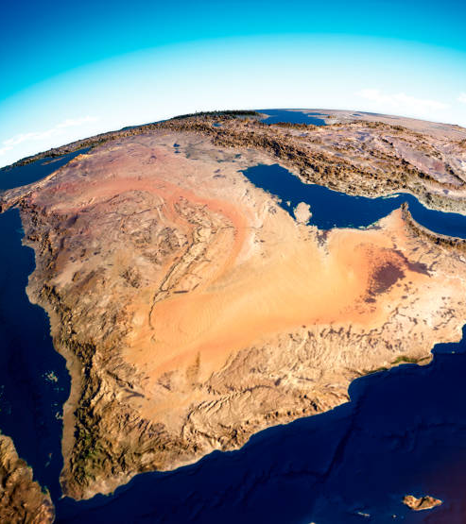
Nejed
Abdhulla Aziz ibn Saud
Clã Saud
Oásis de Riad
Wahabismo

Slide 13
Oriente Médio
Disputa triangular
Domínio franco-britânico
Nacionalismo árabe
Nacionalismo turco

Slide 14
Reino Unido
Acordo Mac-Mahon – Hussein
Declaração Balfour
Sikes-Picot

Slide 15
Apressei-me em levar o conteúdo de vossa carta ao conhecimento do governo britânico e é com maior satisfação que vos transmito em seu nome, a declaração seguinte que acolhereis, estou certo, com satisfação:
(...)
Levadas em conta as modificações acima, a Grã-Bretanha está pronta em reconhecer e sustentar a independência dos árabes em todas as regiões situadas no interior das fronteiras propostas pelo Xerife de Meca.
Henry Mac-Mahon, Alto Comissário do Arab Bureau 2016.

Slide 16
Seria supérfluo sublinhar que o objetivo procurado pela Turquia é o de semar dúvida e a desconfiança entre as potências aliadas e os árabes, que sob esclarecida direção de Vossa Majestade, desenvolvem nobres esforços para recuperar sua antiga liberdade. A política turca visa provocar um desacordo, fazendo crer aos aliados que os árabes poderiam ser levados a renunciar às suas aspirações. Intrigas tais não podem, todavia, conseguir semear a discórdia entre pessoas inspiradas por uma mesma intenção e com vistas a um mesmo objetivo.
(...) O Governo de Sua Majestade confirma suas promessas anteriores concernentes à libertação dos povos árabes.
J.R. Basset, comando militar do Arab Bureau, 2017.

Slide 17
FIM DA GRANDE GUERRA 1914-1918
1917 – O bolchevismo e a denúncia de Sikes-Picot
Árabes expulsos de Damasco
O levante Saud
Conferência de Paris
Tratado de Versalhes
Tratado de Sévres
Tratado de San Remo
Tratado de Lausanne

Slide 18
Compreender o presente: âncora no passado
Pós-Primeira Guerra Mundial
Tratado de Sévres (1920)
Tratado de Lausanne (1923)
Tratado de San Remo (1920)
Armistício de Mudros (1918)

Slide 19
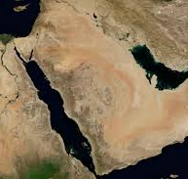
Península Arábica: conflito de duas dinastias.
Hashemita x Saudita

Slide 20
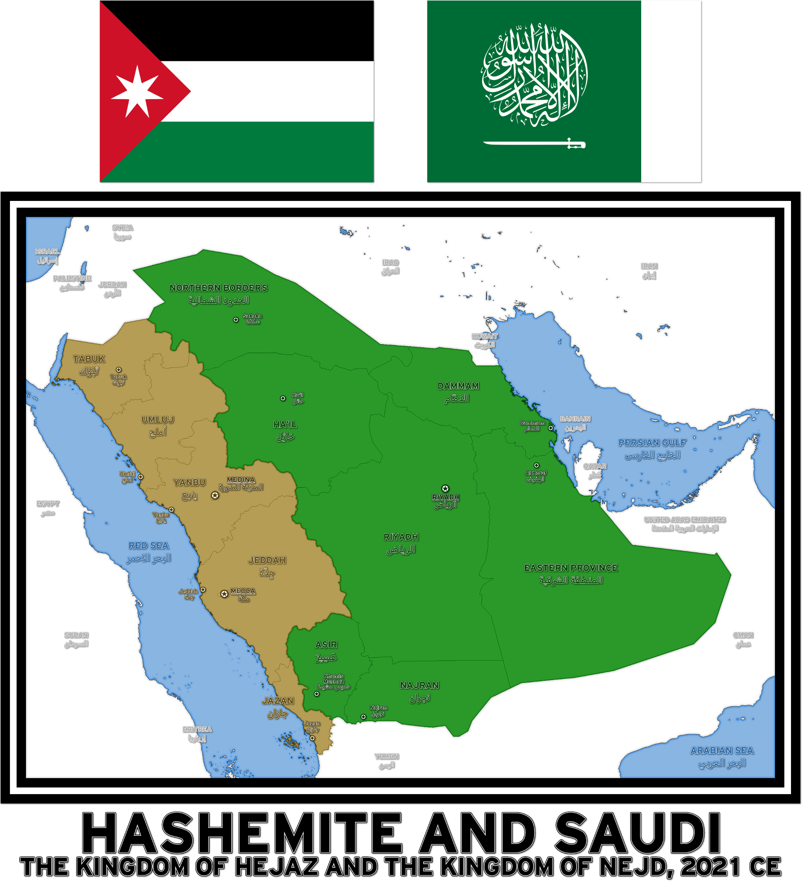
CONFRONTO NA ARÁBIA
Hedjaz
Clã Hashemita
Nejed
Clã Saudita

Slide 21
Abdhulla Aziz ibn Saud (1937)
Nejed + Hedjaz + Asir
Arábia dos Saud

Slide 22
Waabismo
(ressurreição puritana)
Volta ao Corão e ocupa o solo

Slide 23
Arabia saudita unificada
Petróleo (1938)
Aliança com Estados Unidos
Reinado de Abdhulla Aziz (1938-1953)
Sucessão de golpes e assassinatos internos
(Muhammad bin Salman)

Slide 24
Surge o Oriente Médio: traçado das fronteiras
A nova Turquia
Síria e Líbano
Iraque: monarquia consentida
A invenção da Jordânia
Arábia: unificação Saudita
A Palestina
Os xecados do Golfo
Irã: o novo Xá Reza Palhevi

Slide 25
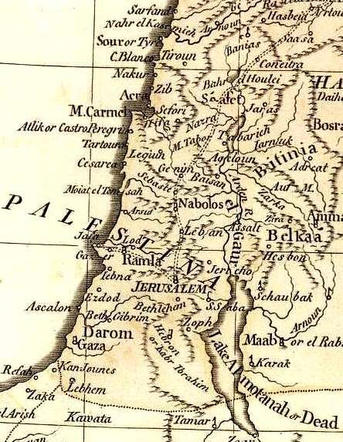
Pós-Guerra e o destino da Palestina
A força sionista
A bagunça árabe
Entreguerras e ascensão nazista
As grandes migrações
A Segunda Guerra Mundial
A nova ordem: Estados Unidos
1947
1948
1949

Slide 26
MUITO OBRIGADO!

Slide 27
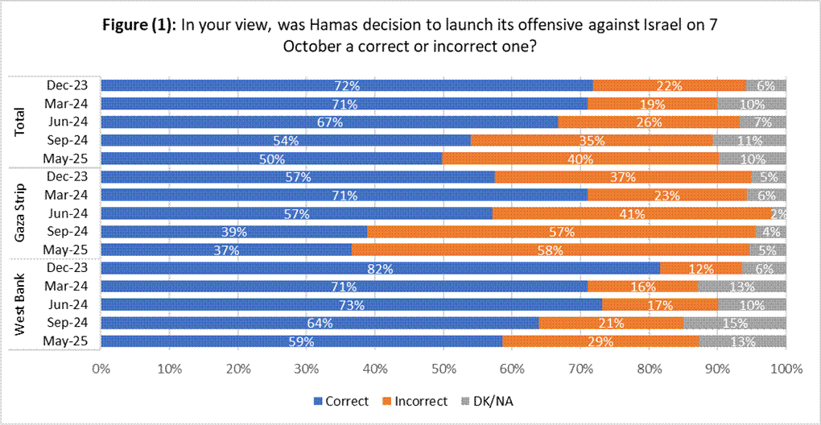
ANEXOS
Fonte – Palestinian Center for Policy Research and Opinion Polling, May, 2025.

Slide 28
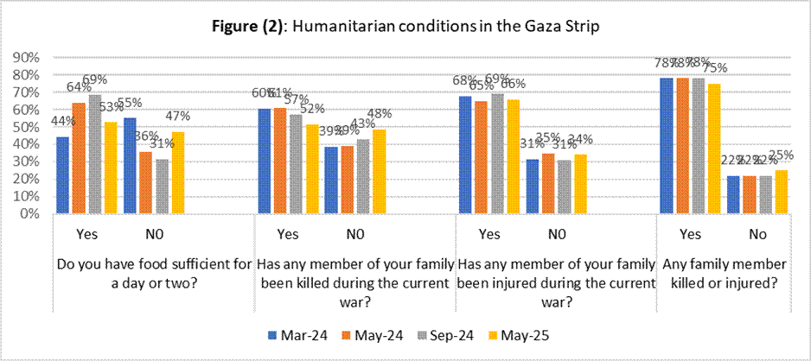
Fonte – Palestinian Center for Policy Research and Opinion Polling, May, 2025.

Slide 29
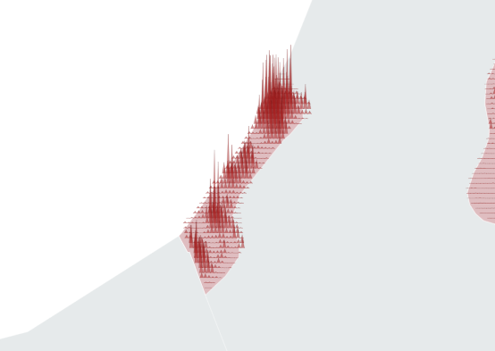
Gaza
Fonte – Euronews, 2024.

Slide 30
Gaza

Slide 31
Gaza

Slide 32
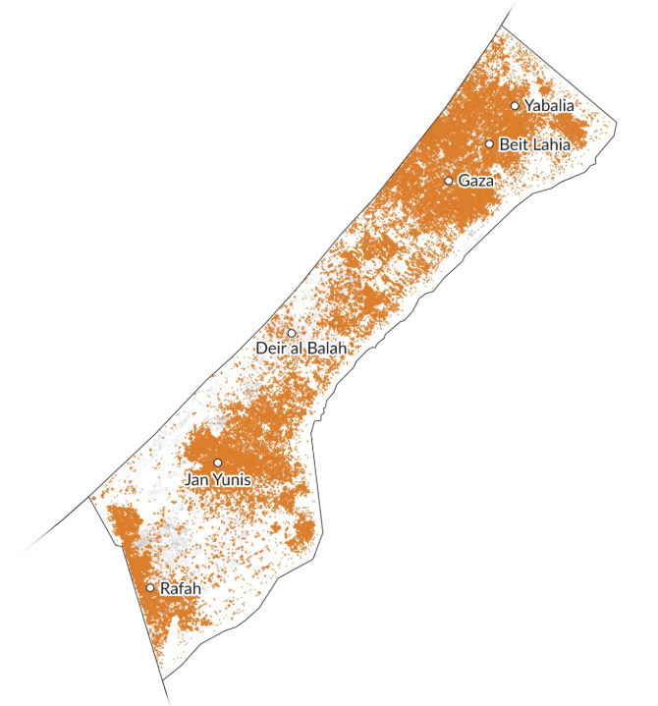
Faixa de Gaza – 360 km2
70% dos edifícios destruídos
Retirada dos escombros: 15 anos
1,9 milhões deslocados internos
Plano Eiland
Fonte – UNOSAT, The United Nations Satellite Centre, sep, 2024.

